Slide 1


CRIANDO UM MICROSERVIÇO PARA EMISSÃO DE NFSE COM HORSE E ACBR
Vinicius Sanchez

Slide 2

Agenda
Apresentação pessoal
O que é NFSe?
A Fiorilli no mundo da NFSe
Porque criar uma API para emissão de notas?
O que é o Horse?
Mão na massa...
Dúvidas?

Slide 3

Apresentação pessoal
Graduado em Sistemas de Informação
Embarcadero MVP
Certificação Delphi Developer
Desenvolvedor de software na Fiorilli
Membro da Hashload
Criador de conteúdos

Slide 4

O que é NFSe?
A Nota Fiscal de Serviços Eletrônica (NFS-e) é um documento de existência digital, gerado e armazenado eletronicamente em Ambiente Nacional pela RFB, pela prefeitura ou por outra entidade conveniada, para documentar as operações de prestação de serviços. http://sped.rfb.gov.br/pagina/show/488

Slide 5

A Fiorilli no mundo das NFSe
Atuando há mais de 48 anos, a Fiorilli além de líder de mercado, é a empresa que mais cresce em seu segmento;
Atualmente atendemos mais de 2300 clientes em todo Brasil e esse número cresce a cada dia... https://fiorilli.com.br/about-us/

Slide 6
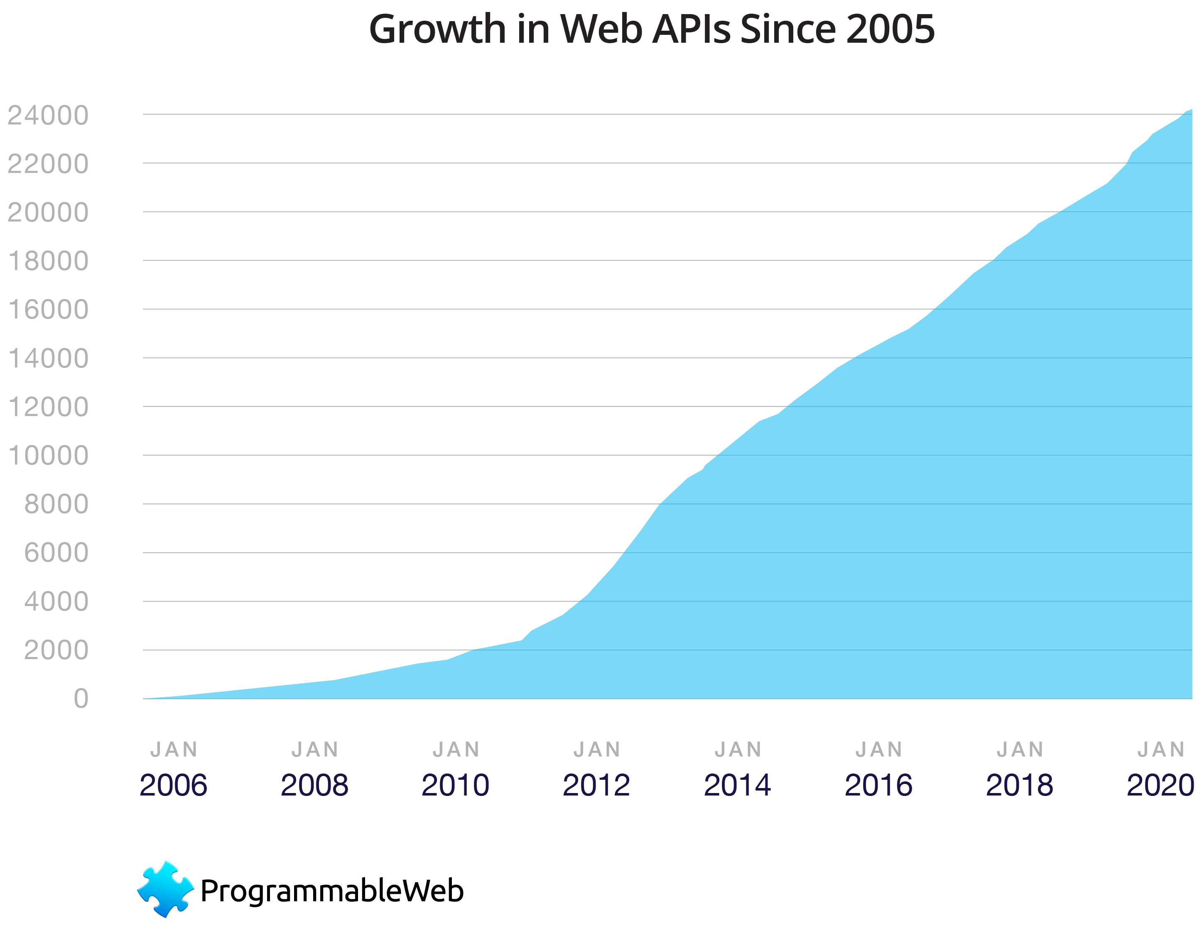
Porque criar uma API para emissão de notas?
O mundo atual está cada vez mais conectado;
Ter APIs já não é mais um diferencial, e sim uma necessidade!
Podemos ver a pandemia como um divisor de águas...

Slide 7
Porque criar uma API para emissão de notas?
Um estudo conduzido pela Sensedia, mostra que 75% das empresas brasileiras enxergam as APIs como uma maneira de integrar e agilizar processos internos. Além disso, mostra que, o mercado brasileiro atingiu um nível de maturidade nunca visto antes com adoção de APIs nos últimos dois anos, crescendo entre grandes e médias empresas.
Segundo a companhia, um fato curioso do estudo é que o uso de APIs em empresas grandes e médias têm crescido: 50% adotaram a tecnologia há, pelo menos, dois anos. https://www.intergate.net.br/blog/estudo-o-estado-das-apis-aponta-crescimento-do-uso-de-apis-no-brasil/

Slide 8
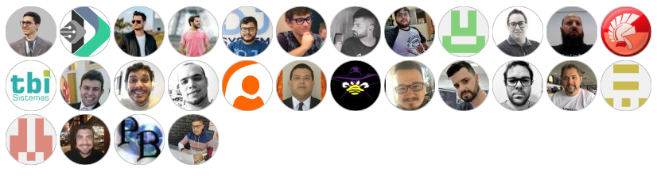
O que é o Horse?
Horse is an Express inspired web framework for Delphi and Lazarus. Designed to ease things up for fast development in a minimalist way and with high performance. https://github.com/HashLoad/horse

Slide 9


Slide 10

Mão na massa...
Criando nossa API para emissão de Nota Fiscal de Serviço eletrônica (NFSe)

Slide 11

Dúvidas?
viniciuss.sanchez@gmail.com

